Slide 1
基于语言机制的内核模块隔离研究
答辩人：陈林峰 导 师：陆慧梅 时间：2026/1/21
Notes:
各位老师好，我叫陈林峰，导师是陆慧梅老师，今天我报告的题目是基于语言机制的内核模块隔离研究

Slide 2
1
研究背景与目的
目录
2
研究现状与关键问题
3
设计和实现
CONTENTS
4
实验评估
5
总结与展望
Notes:
我将按照以下几个部分逐一介绍本报告的内容

Slide 3
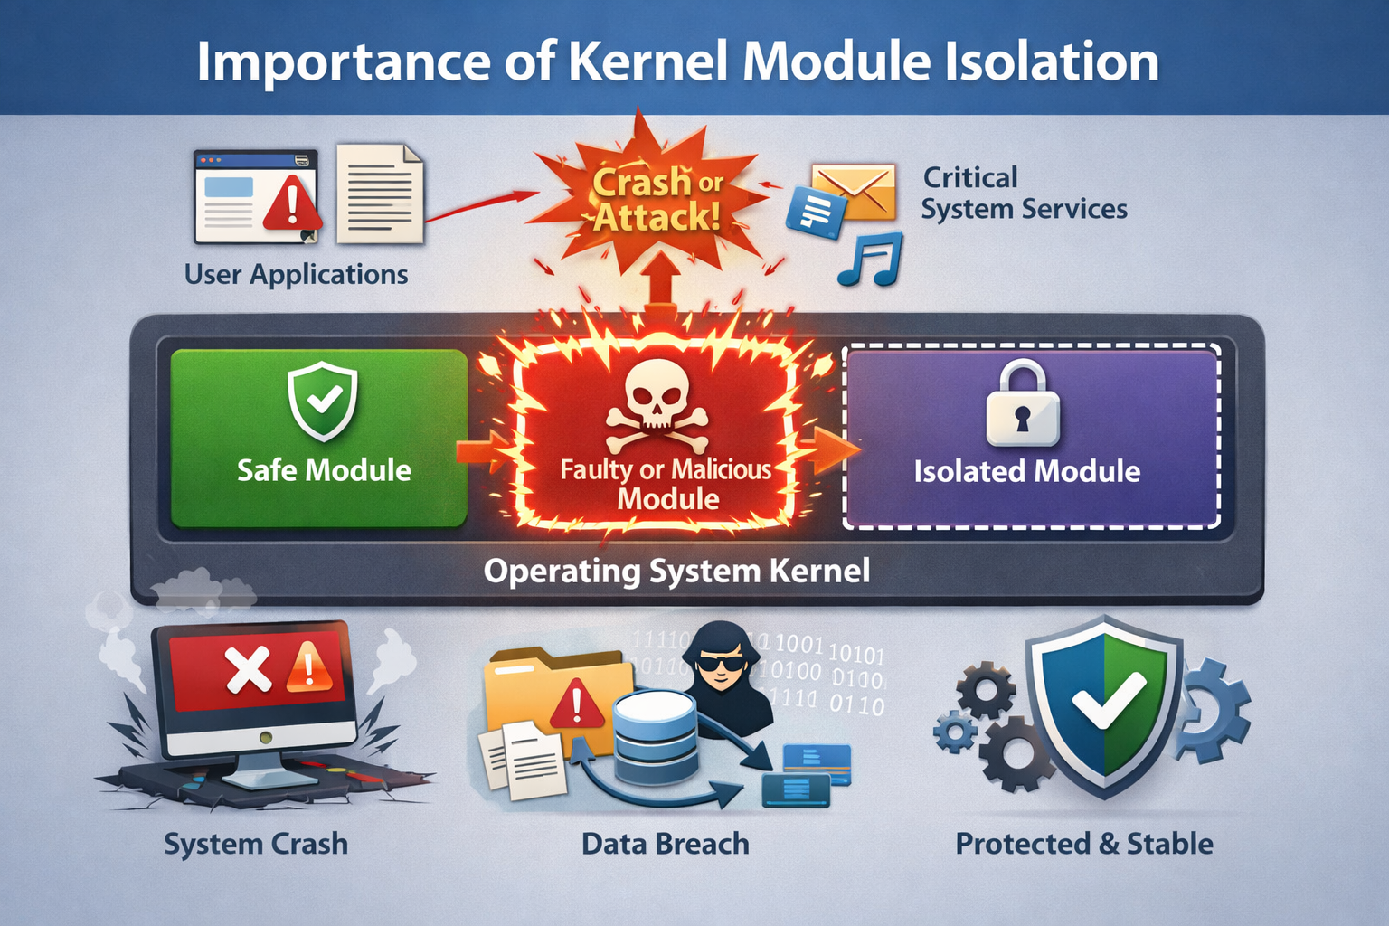
研究背景
根据谷歌、微软与苹果的报告，内存安全问题占已发现漏洞的 60%–70%
进程隔离：虚拟内存与特权分级
内存安全问题(缓冲区溢出，释放后使用等)导致内核崩溃
驱动模块贡献了绝大多数的内核安全缺陷,而Linux庞大的代码库中60%为驱动代码
宏内核通过共享地址空间实现模块间高效协作，却以牺牲安全边界为代价
高性能的内存安全编程语言Rust发展
总结
🔑 内核模块运行在高特权级，一旦缺乏隔离，任何模块错误都会演变为系统级灾难，通过模块隔离，可以显著提升系统的稳定性与安全性。
Notes:
我们知道，操作系统内核在计算机系统中扮演着很重要的角色，它向上为用户程序提供服务，向下管理者硬件资源，所以它需要很高的性能、安全性、稳定性。
根据 google …. 的报告，内存安全问题占它们发现的漏洞的 60%–70%左右
在用户态进程隔离提高用户程序的安全性和稳定性
在内核中, 也受到这些内存安全问题的影响，但是缺乏有效的隔离方法。
那随着编程语言的发展，一些语言开始从语言设计层面上来解决常见的内存安全问题，像Rust这样的系统级编程语言，
高性能、内存安全编程语言的发展也为实现内核模块的隔离带来了一些机遇。
总结来说就是，操作系统内核模块需要通过模块隔离，来提示其安全性和稳定性。

Slide 4
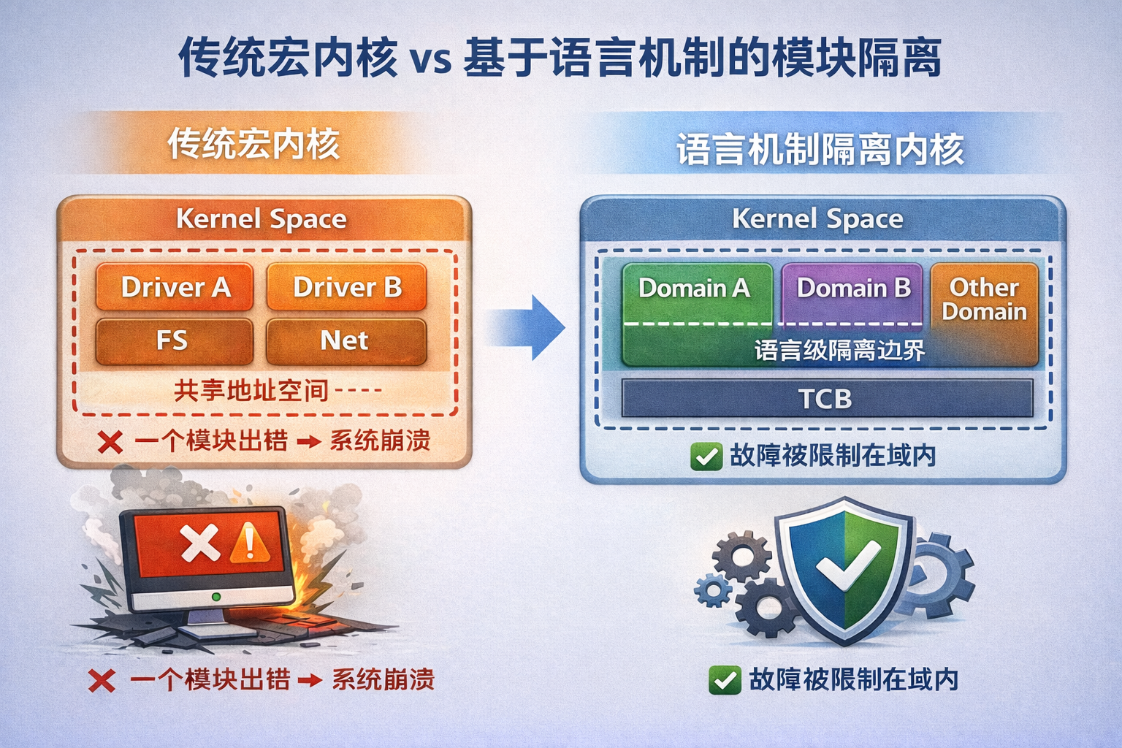

研究目的和意义
研究目的
在不牺牲内核性能与通用性的前提下，利用安全语言机制实现安全、低开销、通用的内核模块隔离框架。
安全边界：解决宏内核模块缺乏安全边界的问题
隔离：利用语言机制提升内核模块的内存与故障安全性
渐进式：通用、灵活的框架，适配现有系统，与已有的模块共存
热更新：为内核模块提供统一、可扩展的热更新能力
研究意义
探索安全语言对内核设计的影响、提升内核稳定性与安全性
Notes:
基于上述背景，本课题明确了研究目的：即 ……
我们主要关注这几个问题：
解决宏内核模块缺乏安全边界的问题；在传统的的C内核模块开发中,没有安全边界的概念，而引入安全语言之后，语言定义了那些是内存安全/不安全的操作，而只有使用安全的部分才具备语言的提供的安全保障
那些不安全操作，比如裸指针访问，内联汇编操作等则缺乏保障。我们知道，这些操作在内核中是非常常见的。因此，我们需要对不安全的部分进行安全的抽象，从而提供一个安全的接口，这样模块才能完全使用安全的代码编写。
2. 在此基础上，我们才能进一步利用语言的机制实现模块的内存隔离和故障隔离
3. 同时，这个框架应该灵活、通用，可以应用到已有的内核中，和已有的模块共存
3. 我们还需要尽可能避免引入隔离后损害内核性能
4. 最后，我们希望为….
对内核模块实施热更新是一项富有挑战的任务,支持热更新允许对运行良好的模块进行升级以增加额外的功能，或者对发生故障的模块进行替换以修复已存在的错误。而热更新和模块的隔离是息息相关的，这在之前的许多工作中没有被考虑到。
简而言之，本课题的意义探索了安全语言对内核设计的影响、并借助语言的能力来提升内核稳定性与安全性

Slide 5
研究现状与关键问题
5
学 科 前 沿
研究方向一
研究方向二
研究方向三
研究方向四
研究方向五
基于硬件的隔离
基于软件方法的隔离
基于传统安全语言的隔离
基于Rust语言的隔离
热更新
性能开销大
灵活性不足
隔离粒度不匹配
SFI的性能与精度问题
微内核的通信开销
垃圾回收的开销
低级硬件访问能力弱
完全用Rust重写一个全新的操作系统来替代Linux等现有系统
功能级别的更新成熟
缺乏通用的适用机制
核 心问 题
现有的各种内核安全加固方案（无论是硬件隔离、软件隔离还是基于安全语言的重构）均无法在不牺牲性能、不破坏现有生态的前提下，为已广泛部署的商用操作系统提供一条可行的渐进式安全演进路径
Notes:
在内核隔离上已经有许多相关工作:
第一种是基于硬件的隔离方案：比如虚拟化或者特殊硬件隔离原语
第二种是基于软件方法的方案，比如软件故障隔离以及微内核架构设计等
第三种是基于传统安全语言的方案，但由于这些安全语言通常使用垃圾回收，并且缺乏低级硬件访问能力，在内核开发中问题明显
第四种是近年来发展的基于Rust安全语言的方法，像Redleaf、Theseus、星战等，它们都是完全完全用Rust重写一个全新的操作系统来替代Linux等现有系统
最后是关于热更新方面的工作，目前，功能级别的热更新已经非常成熟，但是缺乏比较通用的模块级别的热更新，一些已有方案也只能工作在特定的模块上
这些工作存在一些缺陷，它们无法在不牺牲性能、不破坏现有生态的前提下，轻松地适配到现有内核中

Slide 6
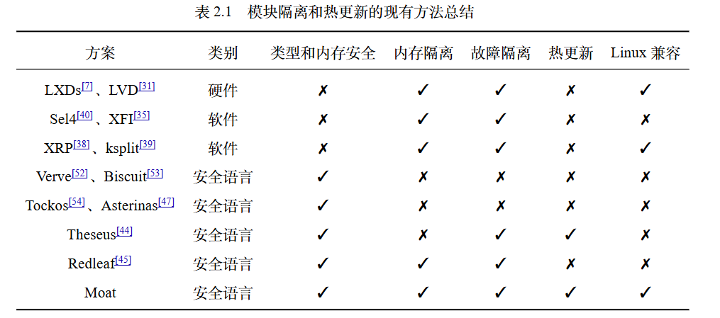
研究现状与关键问题
Notes:
这张图对这些工作进行了一个总结和分类，其中最后一栏的Moat是我即将介绍的工作，这些已有的工作的许多思想也深刻影响着Moat的设计。

Slide 7
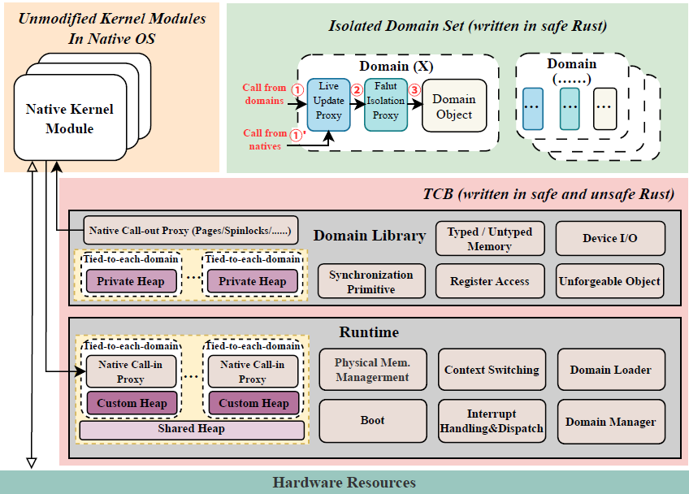
设计和实现
Moat框架结构
核心思路
解耦隔离的机制和策略
TCB: 安全抽象 + 运行时
隔离域抽象
隔离域集合
🔑 域的功能由域接口定义
🔑 完全使用Safe Rust实现（Rust的安全保证）
🔑 仅依赖域基础库的安全抽象
🔑 独立的私有堆和自定义堆，共享一个共享堆
🔑 受限的域间通信
Notes:
为了实现这个目标，Moat的核心思路是：
解耦隔离的机制和策略，使得隔离模块的开发者不用关注隔离的具体实现方法
为了做到这一点，Moat将内核划分为两个部分，一个部分是隔离域集合，如左图上方所示，隔离域就是具有隔离属性的内核模块。
一个部分是TCB，如左图下方所示，这个部分，进一步划分为域基础库和域管理运行时部分。不管是域基础库还是域管理运行时，都由更小的通用组件和非通用组件构成，以确保其通用性和可移植性。
我们首先来看隔离域集合，它们是内核的核心，负责实现内核的各种功能。与传统的内核模块不同，这些隔离域的提供的服务完全由域接口定义，每个隔离域都会实现特定的接口。
在内部，这些隔离域完全由安全的Rust部分实现，从而获得Rust语言的安全保障
这些隔离域只能依赖那些不包含不安全Rust的库，这意味着它们依赖的不安全库只有域基础库
为了实现隔离，紧紧使用安全的Rust还不够，因此，我们为每个域分配了独立的私有堆，它们共享同一个共享堆，我们将在下文介绍为什么需要这些堆，此外，每个域还有一个自定义堆来存储其状态数据以实现热更新。
隔离域之间使用域接口进行通信，但这些接口在引入私有堆、共享堆后，具有额外的限制，从而来实现隔离

Slide 8
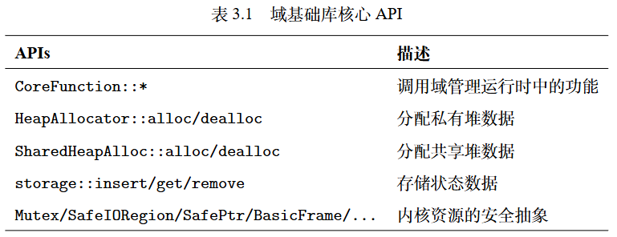
设计和实现
Moat框架结构
域基础库中对低级内核资源的不安全操作进行了封装和安全抽象，并为隔离域暴露出安全的接口
域基础库(Domain Library)
🔑 最小化原则
🔑 内核资源的安全回收
🔑 域状态数据的安全存储
🔑 内存访问的安全抽象
🔑 指针对象的安全抽象
Notes:
接下来我们看域基础库部分：
我们已经要求隔离域中不能包含不安全的Rust代码，但是我们知道，不同的内核模块执行不同的任务，
有的模块不得不使用许多在Rust语言定义中不安全的操作，比如读取寄存器，设备I/O等，
对于这些操作，Rust没有任何的安全保障.
域基础库的目标就是划分安全的边界，对这些不安全操作进行封装和安全抽象，从而向隔离域提供安全的接口。
域基础库遵循最小化原则：即其只会对最底层的低级内核资源和相关联的不安全操作进行安全抽象，而可以由这些资源和安全接口组成的高级抽象和接口则是由域自行实施
具体而言，域基础库包含以下几个部分：
确保内核资源的安全回收：所有需要手动分配和释放的资源都必须进行封装并实现Rust 内置的 Drop 特性。这将内核资源管理从开发人员的手动操作转变为编译器驱动的自动化操作
确保域状态数据的安全存储：域的状态数据需要分配到特殊的自定义堆中
确保安全的内存访问：通过划分不同的内存类型并进行安全检查, 将编译器检查的不变量 (无缓冲区溢出，无释放后使用) 扩展到这些类型上
最后一个是确保正确裸指针访问
具体而言，基础库实现了内核资源的安全回收，状态数据的安全存储，以及内存、指针的安全访问等
图示列举了域基础库中主要的数据结构和接口。

Slide 9
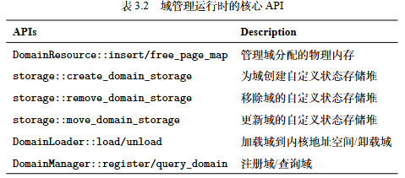
设计和实现
Moat框架结构
为了让绝大部分内核功能受益于语言的类型和内存安全，Moat 建议减少域管理运行时负责的功能
域管理运行时(Runtime)
🔑 系统初始化
🔑 中断和异常分发，CPU上下文保存和恢复
🔑 隔离域生命周期管理：加载/卸载/热更新
🔑 已有模块和域的交互
Notes:
通常，不同系统的初始化代码是不一样的，与域基础库一样，Moat 也将域管理运行时分解为较小的组件，
从而将域的加载器和管理器等基础设施与其它部分分开来。
为了让 TCB 尽可能保持小巧，以此让绝大部分内核功能受益于语言的类型和内存安全，Moat 建议减少域管理运行时负责的功能
具体来说，运行时包含处理以下工作：
它初始化硬件、管理物理内存、处理特权级切换以及处理硬件中断或异常, 并分发到具体的隔离域中进行处理
它将域加载到内核地址空间或从内核地址空间卸载，从而实现隔离域的动态管理
此外，运行时还对已有的内核模块接口进行包装，并重定向到域接口上
作为初始模块，运行时被首先启动，然后逐步加载其它隔离域。
图示展示了运行时的主要接口

Slide 10
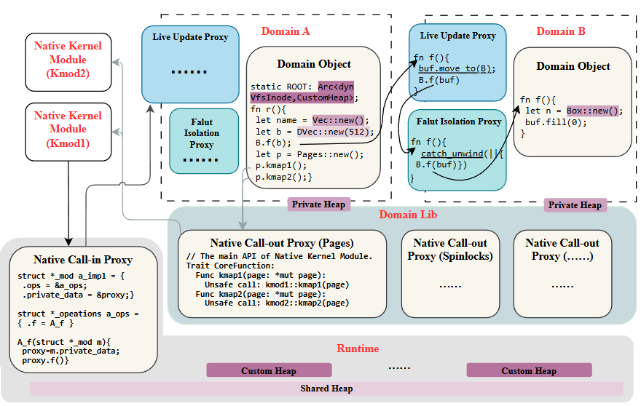
设计和实现
域间通信
核 心问 题
域仍然可能通过域接口传递包含复杂层次和引用关系的对象
通过受限的域间通信实现内存隔离和故障隔离
堆隔离
🔑 私有堆：满足域内部的堆分配
🔑 共享堆：满足域间通信的要求
共享堆上分配的对象不能包含指向私有堆的指针
共享堆上分配的对象不能存储私有堆对象
移动所有权而不是使用可变对象引用
🔑 自定义堆：域内部状态数据的存储
🔑 外部接口转换：处理C模块->域模块的调用
Notes:
在了解了Moat的各个组成部分后，我们来解释如何实现域隔离：
刚才我们已经阐述了隔离域需要完全使用安全的rust实现，并且通过域接口进行域间通信。但是要实现内存隔离，仅仅使用安全的rust实现还不够，因为域仍然可能通过域接口传递包含复杂层次和引用关系的对象
为了解决这个问题，我们为域实现堆隔离，具体来说，
Moat为每个域提供一个私有堆满足域内部的堆分配
然后，moat为所有域再提供了一个共享的共享堆，在进行域间调用时，只能通过共享堆上的数据结构进行数据共享或传递。
对于共享堆的数据结构，需要满足几个要求：
…
…
在进行数据传递时使用所有权移动而不是使用可变引用，因为可变引用会导致故障隔离变得困难。
共享堆上的数据结构需要满足特定的条件从而确保私有堆数据不会通过共享堆泄露到其它域中，从而实现内存隔离。
此外，为了存储域内部的状态数据，与私有堆类似，Moat为每一个域提供一个自定义堆
所以，为了和现有的非隔离模块交互，运行时也需要在进行接口重定向时将数据做相应的转换从而满足域接口的要求。

Slide 11
设计和实现
域间通信
核 心问 题
域可能因为违背某些安全属性而出现故障，如何正确处理故障?
语言级异常处理机制辅助(panic)
故障隔离
🔑 故障捕获点：编译器生成的特定信息
🔑 panic 钩子：定义故障恢复流程
逐级进行堆栈回退
调用栈中每个活跃对象的 Drop 方法，确保资源被释放
堆栈展开过程在捕获点停止
🔑故障隔离代理：对开发者隐藏故障处理细节
Notes:
在解决内存隔离后，我们来解决故障隔离：
域可能因为违背某些安全属性而出现故障，如何正确处理故障?
我们利用了Rust语言提供的语言级异常处理机制
我们通过拦截域接口调用，将真正的调用包装在语言内置的一个特殊函数catch_unwind中，使得编译器生成特定的信息，产生一个捕获点。
同时，Moat为域定义了panic钩子，在钩子中定义了故障恢复的处理流程。
当域发生故障时，比如缓冲区溢出，执行流将会进入到panic钩子中，在其处理流程中：
需要逐级地对堆栈进行回退
在每一个函数堆栈中，调用栈中每个活跃对象的 Drop 方法，确保资源被释放
堆栈展开将会在catch_unwind处停下来。从而完成故障处理
在捕获该故障后，调用者可以选择向上返回错误，或者重新发起调用，以隐藏调用失败的情况。
Moat引入了故障代理来完成这些事情，从而对开发者隐藏其细节
到这里，我们就实现了模块的隔离

Slide 12
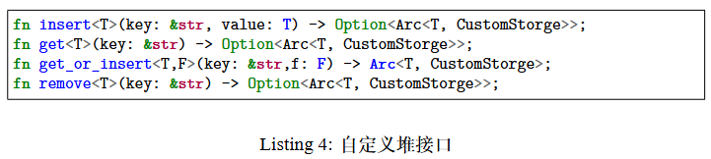
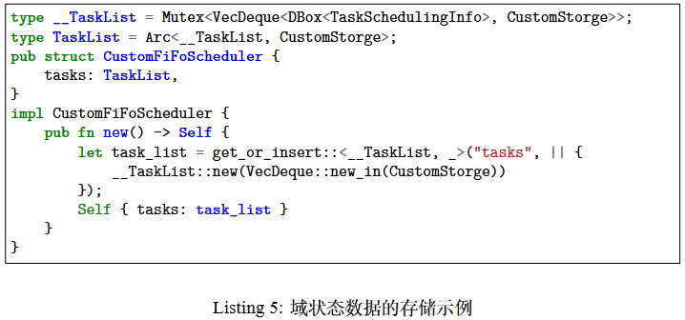
设计和实现：热更新
核 心问 题
内核模块互相交织导致一个模块的状态可能被多个模块共享和修改，而热更新的核心在于确保域在升级前后拥有相同的正确的状态，如何保存和同步模块的状态？
洞察
域通过接口访问功能，因此不会共享特殊的全局状态有状态的域；无状态的域；
域是独立的部分，它们的状态数据是独立的
状态数据仅占据域数据的一小部分(全局变量、堆)
有状态域
无状态域
区分域内的状态数据和非状态数据
使用自定义堆存储和索引状态数据
Notes:
接下来，我们解决热更新的问题：
传统的内核模块互相交织导致模块的状态可能被多个模块共享和修改，使得热更新很难保存和同步模块的状态
我们没有单独处理热更新这个问题，而是将隔离的属性和热更新的需求结合。
这些隔离域通过接口来以及共享堆来进行通信，这意味着它们不会直接共享和操作特殊的全局状态。
而且由于每一个域是独立的，它们的状态数据也是独立的
而在域内部，它们的状态数据通常保存在全局变量上或者堆上，与其它普通数据有明显的区别。同时，我们发现，
有些域不包含状态数据。
基于这个观察，我们划分了无状态域/有状态域-> 针对有状态域，我们提供了一个自定义堆，从而为域的状态数据提供一个特定的存储区域。
左图展示一个调度器存储其任务队列的例子。
当然，引入自定义堆后，开发者就需要针对热更新需求来区分域内的状态数据和非状态数据然后使用自定义堆存储和索引状态数据
虽然自定义堆的引入带来了对象分配方式上的改变，Moat 尽量保持接口简洁易用以降低开发负担

Slide 13
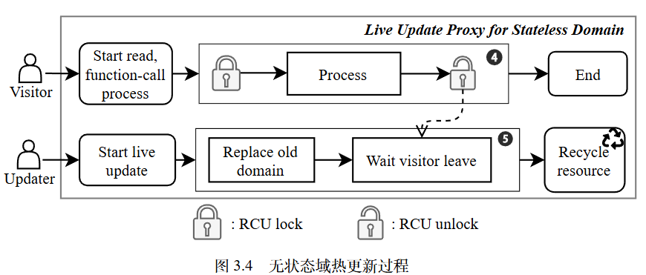

设计和实现
核 心问 题
模块的热更新需要维护状态数据的一致性，即在更新前后同步数据，而较大的服务暂停时间会影响系统提供的服务，如何实现高效的状态同步？
RCU
无状态域的状态同步(RCU)
旧域继续向外提供服务
加载新域，新的任务使用新域的服务
等待旧域中活动的任务全部离开后，卸载旧域
Notes:
解决域的状态数据存储后，我们来解决状态数据的同步。这里的核心问题是状态同步可能会导致服务暂停，如何减少尽可能减少其暂停时间。
为了解决这个问题，Moat针对无状态域/有状态域采用了不同的方法：
对于无状态域，Moat使用了RCU机制来进行任务状态同步，RCU是一种类似读写锁的同步机制，但是它可以允许我们执行以下操作：
在对域进行热更新时，旧的域仍然可以提供服务
加载新域到内核地址空间中后，新到来的任务可以使用新的域的服务
当旧的域中任务全部离开后，再卸载旧的域，回收其资源

Slide 14
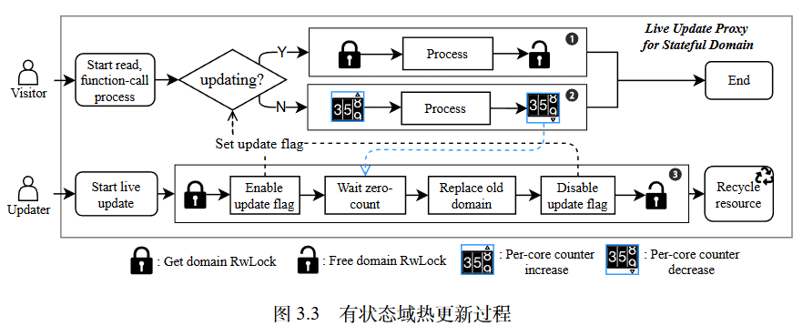
设计和实现
有状态域提供的服务依赖内部的状态数据，更新需要确保所有的任务已经离开旧域并阻止新的任务进入旧域中才能安全地重新初始化新域。
动态锁
有状态域的状态同步(动态锁)
正常运行期间：
域调用走一条没有锁的代码（路径2）
使用 per-CPU 变量对任务的进入和离开进行计数
域更新期间：
更新任务将提前获取锁并使能全局标记（路径3）
后续的访问者因为全局标记被使能而走有锁路径（路径1）
更新者已经获得锁，它们需要等待升级结束才能获得锁
Notes:
对于有状态的域：由于有状态域提供的服务依赖内部的状态数据，更新需要确保所有的任务已经离开旧域并阻止新的任务进入旧域中才能安全地重新初始化新域
为了解决这个问题：我们采用了一种动态锁的方法：具体来说
Moat为每个域维护了一个全局标记，
在正常运行期间，访问者调用域时因为全局标记未使能 走一个无锁路径，左图中的路径2，这里，会使用一个Per-cpu变量来统计每个域的任务进入和离开计数
在执行热更新期间，更新者会先获取锁并使能全局标记，如图中路径3
这会导致后续的访问者因为标记使能而走有锁路径，但由于更新者已经拿到锁，所以后续的访问者被阻塞
更新者检查任务计数来确定域中之前的访问者已经全部离开，然后加载新的域，并将旧域的自定义堆迁移到新域中
然后关闭全局标记

Slide 15

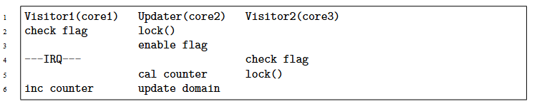
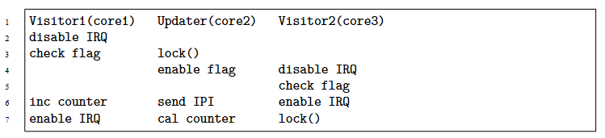
设计和实现
多核场景下，非原子操作造成竞争条件
动态锁
访问者：
检查标记前，关闭当前 CPU 的中断
完成计数器增加操作后，重新开启中断
更新者：
统计任务计数前，向其它 CPU核心发送一次核间中断(IPI)，并等待其它 CPU 响应
更新旧域的自定义堆的域标识
🔑 热更新代理
与故障隔离代理类似，热更新代理的目标是向外部隐藏具体的热更新处理逻辑
Notes:
但我们发现,多核场景下，这个方法会出现一些问题。
如右上图所示，如果更新者在统计任务计数时访问者还未增加计数，可能会导致更新者错误地进入更新阶段
这个并发问题的根源在于检查标记和修改计数并非一个不可打断的操作，因此，解决它的方法就是让它成为一个不可中断的操作
基于这个想法，访问者需要在检查标记和修改计数前后开关中断，而更新者需要通过向其它核心发送IPI并等待确认之后再进行任务计数
这样就可以解决这个并发的问题。
和故障代理类似，Moat也为热更新引入了一个热更新代理来执行这些操作，从而向开发者隐藏具体的热更新处理逻辑

Slide 16
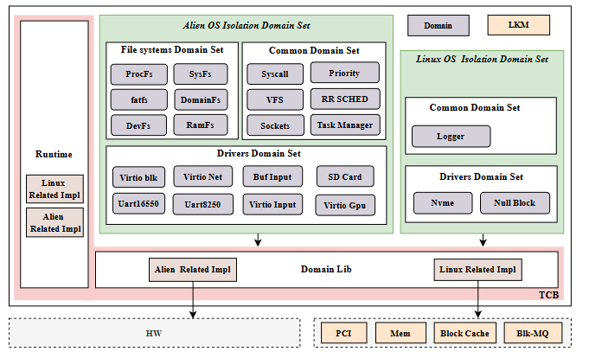
设计和实现
Alien OS
30k 行 Rust 和 200 行左右的汇编代码
TCB 包含 7k 行代码 (3k 行是域的基础设施代码)，完全由 safe rust实现的域集合包含 23k 行代码
Linux内核适配
运行时：使用Rust 实现了 2k 行的内核模块作为Moat 的运行时
域基础库：约 1k 行代码用于封装内核 API
rnull(150 行)，rnvme(300 行)
Notes:
为了评估这个框架的有效性，我们按照框架结构从零实现了一个原型OS-Alien，并将该框架适配到了Linux内核中，在已有的RFL工作的基础上，我们实现了几个内核模块的域隔离改造。

Slide 17
实验评估
实验目标
为支持模块隔离和热更新，Moat 的域抽象带来的开销有多大？
故障恢复如何影响应用程序以及需要付出什么代价？
Moat 的热更新如何发挥作用，热更新的服务暂停时间有多大？
测试环境
Linux
Intel i9-13900HX处理器
32GB RAM
1TB Samsung SSD 990PRO
64 位 Ubuntu22.04（linux 6.8.0）
禁用了超线程，TurboBoost 以及 CPU 频率缩放
Alien
VisionFive2：四核 1.5GHz 处理器RISC-V 开发板
8GB RAM
Notes:
接下来我们介绍实验评估部分， 这些实验主要回答以下几个问题：
….
….
….
大多数的实验在Linux系统上完成，其配置如图表所示，热更新的示例在Alien 原型系统完成，该系统运行在一个riscv架构的开发板上

Slide 18
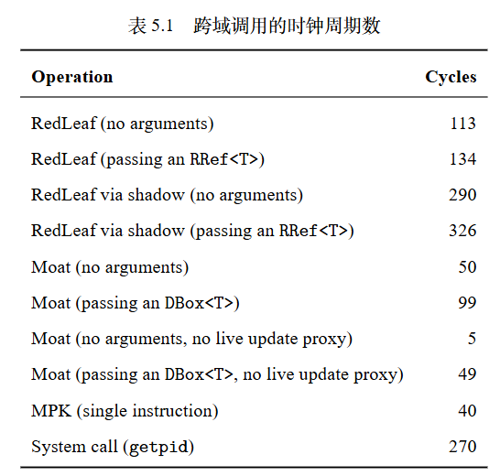
实验评估：跨域调用开销
实验结果
降低调用延迟，比RedLeaf快约3倍
与硬件隔离机制相同的性能水平
最简单的系统调用（getpid）需要270周期，凸显了语言级隔离在避免特权级切换上的巨大优势
Notes:
降低调用延迟，比RedLeaf快约3倍
与硬件隔离机制相同的性能水平
移除实时更新代理后，MOAT的调用延迟可进一步降低至5-49周期，表明其架构的灵活性。
最简单的系统调用（getpid）需要270周期，凸显了语言级隔离在避免特权级切换上的巨大优势
在第一个实验中，我们进行微基准测试以 评估跨域调用开销，我们与另一个同样基于语言机制实现隔离的系统比较
实验结果表明：
相较于redleaf，Moat显著降低了调用延迟，将延迟降低到了数十个周期，因为Moat使用语言级异常实现故障隔离而不是状态检查点的方法。
我们测量了单个MPK指令的周期，这是一种特定用于支持隔离的原语，理论上，Moat可以实现与硬件隔离机制相同的性能水平
getpid系统调用花费270个时钟周期，这意味着类似微内核这样的方法会引入较大的上下文切换开销

Slide 19
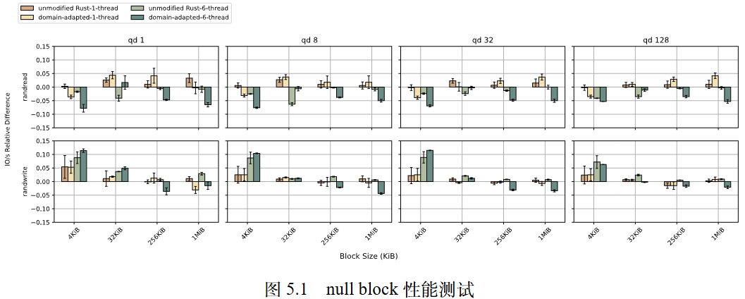
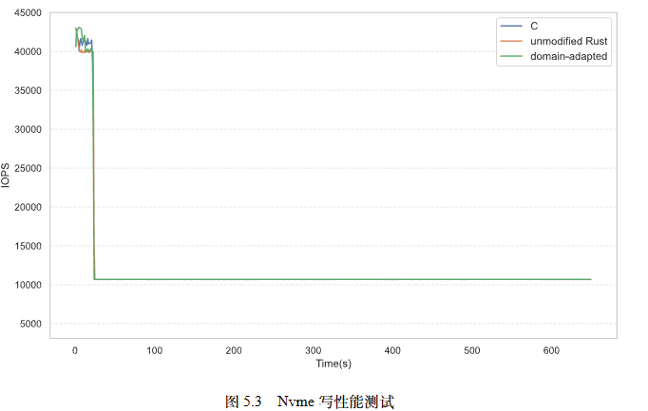
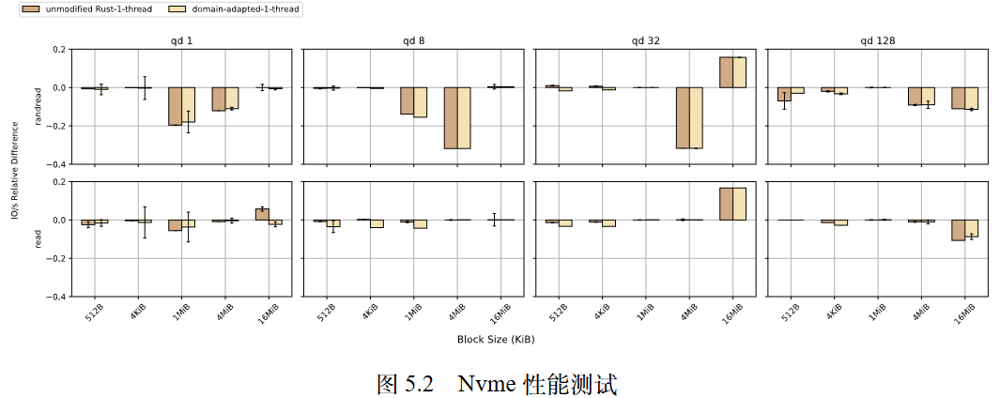
实验评估：设备驱动隔离开销
实验结果
未隔离的Rust驱动性能与原生C驱动相当，证明了Rust的高效性
隔离驱动仅引入1%至2%的平均吞吐量开销
隔离开销相对设备自身的影响有限
Notes:
在绝大多数测试场景下，隔离后的驱动与原生C语言驱动或未隔离的Rust驱动相比，仅引入1%至2%的平均吞吐量开销。
未隔离的Rust驱动性能与原生C驱动相当，甚至在部分场景（如nullblk随机写）因代码路径更优而略有提升，证明了Rust本身的高效性。
在持续的高负载下（如全盘写入），MOAT隔离驱动的性能波动与原生驱动基本一致，说明其开销相对于设备自身的能力是微不足道的
在这个实验中，我们对隔离驱动的性能进行综合评估
多数测试场景下，隔离后的驱动与原生C语言驱动或未隔离的Rust驱动相比，仅引入1%至2%的平均吞吐量开销
这说明隔离并不会严重影响内核模块的性能, 而且隔离的开销相比设备本身的影响有限

Slide 20
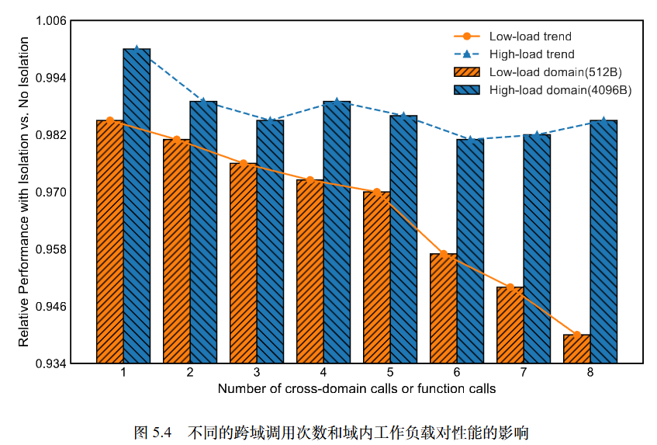
实验评估：工作负载对跨域通信的影响
实验结果
小型工作负载(如512B)的域，多次调用导致可观测的性能下降（8次调用时下降6%）
较大的工作负载（如4KB），开销被有效摊销，即使8次调用性能下降也仅为1.5%
应避免将过于细粒度的功能拆分为独立的域，以确保隔离开销被充分摊销
Notes:
测试场景：在单个I/O请求周期内，多次调用一个位于独立隔离域中的函数（如缓冲区随机化）。
测试指标：吞吐量
实验变量：跨域调用次数/域内工作负载强度
开销与请求的计算负载成反比。对于计算量小的请求（如512B），多次调用会导致可观测的性能下降（8次调用时下降6%）
对于计算量大的请求（如4KB），开销被有效摊销，即使8次调用性能下降也仅为1.5%。
指导意义：该实验为域的精简设计提供了重要启示，即应避免将过于细粒度的功能拆分为独立的域，以确保隔离开销被充分摊销

Slide 21
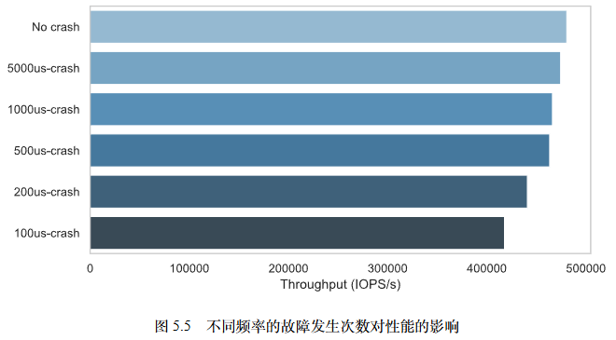
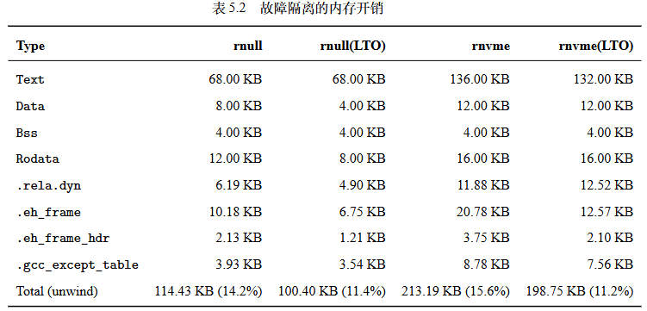
实验评估：故障恢复机制的有效性与开销
实验结果
故障被捕获处理，服务未被中断
当每100微秒注入一次故障时，吞吐量下降约13%。每次恢复过程会产生20-25微秒的延迟，而单个 I/O 请求的时间平均为 2us
MOAT在牺牲延迟的前提下换取了服务的持续可用性。
空间开销: 11.4%-15.6%
Notes:
我们通过周期性注入故障并测量设备吞吐量以及统计模块大小来评估故障恢复机制的有效性和开销
实验结果表明，这些故障被捕获并处理，而服务没有被中断，即使高频注入下，吞吐量下降约13%
而支持故障恢复所必需的调试信息增加了11%-15%的体积。
性能影响与故障频率相关：当每100微秒注入一次故障时，吞吐量下降约13%。每次恢复过程会产生20-25微秒的延迟，而单个 I/O 请求的时间平均为 2us

Slide 22
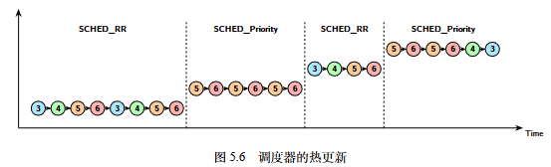
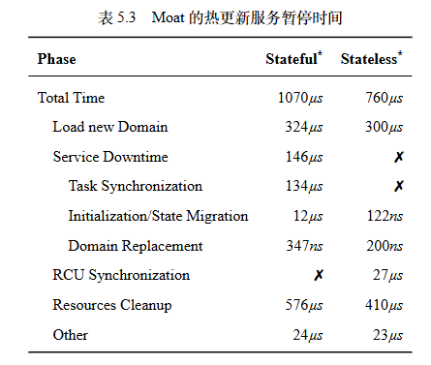
实验评估：热更新延迟分析
实验结果
Moat可以实现对模块级别进行更新
服务中断时间很短：对于有状态域，服务中断时间在146微秒左右
传统Linux更新工具kpatch需要暂停所有CPU（导致2.8ms-3ms服务中断）相比，MOAT将中断时间缩短了约20倍
Notes:
测试对象：分别对有状态域（如nullblk驱动）和无状态域进行实时更新，并分解各阶段耗时。
服务中断时间极短：对于有状态域，服务中断时间被控制在146微秒以内，这主要消耗在任务同步和状态迁移上。
有状态域更新总时间约为1070微秒，无状态域约为760微秒，其中大部分时间花在后台加载新域和清理旧资源上，不影响服务连续性
与传统Linux更新工具kpatch需要暂停所有CPU（导致2800-3000微秒服务中断）相比，MOAT将中断时间缩短了约20倍
这个实验中，我们通过展示调度器热更新的例子来说明热更新的有效性。
然后，我们对有状态域和无状态域热更新各阶段耗时进行了统计，结果如表所示
相比传统的功能级更新工具，Moat可以显著降低热更新导致的服务暂停时间

Slide 23
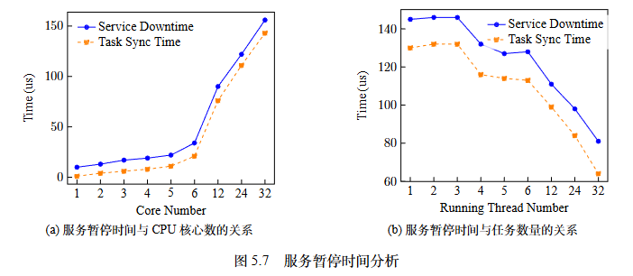
实验评估：热更新可扩展性
实验结果
随着CPU核心数增加，任务同步时间会增长（1微秒-143微秒）
反直觉现象：活跃任务数增加反而可能减少同步时间
在不同规模的系统负载下能保持可预测的、较低的服务中断时间
Notes:
最后，我们测量了CPU数量以及活跃进程数量对热更新的影响
随着CPU核心数增加，任务同步时间会增长
活跃任务数增加反而可能减少同步时间，因为更多CPU可能已处于内核态，加快了中断处理速度
因此，即使在规模较大的系统中，Moat也仍然具有可预测的较低的服务中断时间。
随着CPU核心数增加，任务同步时间会增长（1微秒-143微秒），但关键的域替换和状态迁移时间保持稳定有状

Slide 24
总结和展望
总结
在 Rust 语言提供的安全保证基础上，基于系统分解和模块化思想，Moat 提供了一个通用的用于实施模块隔离的框架，Moat 利用私有堆和共享堆的设计来实现模块间的内存隔离和通信，Moat 还通过故障隔离加强了内存隔离的有效性。在模块隔离的基础上，Moat 提供了对隔离模块的组件级热更新支持，这依赖 Moat 提出的状态分离存储和高效的状态同步方法。
展望
证明Rust语言的安全性❓
更多模块的隔离化❓
Notes:
我们利用rust语言构建了一个通用的用于实施模块隔离的框架Moat，在模块隔离的基础上，Moat 提供了对隔离模块的组件级热更新支持。
当然，我们仍然有许多可以继续做的工作。。。。

Slide 25
谢谢观看
敬请各位老师批评指正
答辩人：陈林峰
导 师：陆慧梅

Slide 26
研究目的和意义
研究目的
在不牺牲内核性能与通用性的前提下，利用现代语言机制实现安全、低开销、通用的内核模块隔离框架。
安全边界：解决宏内核模块缺乏安全边界的问题
隔离：利用语言机制提升内核模块的内存与故障安全性
性能：在隔离的同时保持内核级性能
热更新：为内核模块提供统一、可扩展的热更新能力
探索“语言机制 + 内核架构”的新结合方式
理论意义
工程意义
显著提升内核稳定性与安全性
为内核热更新提供结构性支撑
在性能、隔离与通用性之间取得平衡
降低内核模块开发与维护成本

Slide 27
研究现状与关键问题
27
工程背景：在现代计算环境中，硬件性能已不再是主要瓶颈，但由于历史原因，主流商用操作系统（如Linux）内核仍普遍采用缺乏内存安全考虑的C语言和单体内核架构，导致其底层存在大量难以根除的内存安全漏洞，构成了严重的安全隐患
核 心问 题
现有的各种内核安全加固方案（无论是硬件隔离、软件隔离还是基于安全语言的重构）均无法在不牺牲性能、不破坏现有生态的前提下，为已广泛部署的商用操作系统提供一条可行的渐进式安全演进路径
学 科 前 沿
研究方向一
研究方向二
研究方向三
研究方向四
研究方向五
基于硬件的隔离
基于软件的隔离
基于传统安全语言的隔离
基于Rust语言的隔离
热更新
性能开销大
灵活性不足
隔离粒度不匹配
SFI的性能与精度问题
微内核的通信开销
垃圾回收的开销
低级硬件访问能力弱
完全用Rust重写一个全新的操作系统来替代Linux等现有系统
功能级别的更新成熟
缺乏通用的适用机制

